Slide 1
Programma Introductie Hoppecke
Take control & managing margins
  overzicht
Operationele gezondheid is onze core business
  cases
Vlootbeheer is onze belangrijkste tool
  Eigen case

Slide 2
Programma Introductie Hoppecke
Take control & managing margins
Operationele gezondheid is onze core business
Vlootbeheer is onze belangrijkste tool

Slide 3
Programma Introductie Hoppecke
Take control & managing of margins
Operationele gezondheid is onze core business
Vlootbeheer is onze belangrijkste tool

Slide 4
Hoppecke Performance Indicatoren
Vertrouwen heftruck leverancier
Vertrouwen eindgebruiker
Operationele gezondheid
Service kwaliteit
Financiële gezondheid
Installed base

Slide 5
Hoppecke Performance
Wat is het belang van onze installed base?
Wanneer is een contract financieel gezond?
Wat is het belang van service-kwaliteit?
Wanneer is een vloot Operationeel gezond?
Wat bepaalt het vertrouwen van de eindgebruiker?
Wat bepaalt het vertrouwen van de heftruck leverancier?

Slide 6
Hoppecke Performance
Wat bepaalt het vertrouwen van de heftruck leverancier?
Wat bepaalt het vertrouwen van de eindgebruiker?
Wanneer is een vloot Operationeel gezond?
Wat is het belang van service-kwaliteit?
Wanneer is een contract financieel gezond?
Wat is het belang van onze installed base?

Slide 7
Hoppecke Performance
Wat bepaalt het vertrouwen van de heftruck leverancier?
Wat bepaalt het vertrouwen van de eindgebruiker?
Wanneer is een vloot Operationeel gezond?
Wat is het belang van service-kwaliteit?
Wanneer is een contract financieel gezond?
Wat is het belang van onze installed base?

Slide 8
Hoppecke Performance
Wat bepaalt het vertrouwen van de heftruck leverancier?
Wat bepaalt het vertrouwen van de eindgebruiker?
Wanneer is een vloot Operationeel gezond?
Wat is het belang van service-kwaliteit?
Wanneer is een contract financieel gezond?
Wat is het belang van onze installed base?

Slide 9
Hoppecke Performance Indicatoren
Backbone
Installed base
Financiële gezondheid
Onze toegevoegde waarde in de wereld
Service kwaliteit
Operationele gezondheid
Business Control
Vertrouwen eindgebruiker
Vertrouwen heftruck leverancier

Slide 10
Hoppecke Performance Indicatoren
Vertrouwen heftruckleverancier
Vertrouwen eindgebruiker
Operationele gezondheid
Service kwaliteit
Financiële gezondheid
Installed Base

Slide 11
Hoppecke Performance Indicatoren
Vertrouwen heftruckleverancier
Account manager
Vertrouwen eindgebruiker
Account manager
Operationele gezondheid
Vlootbeheerder
Service kwaliteit
Service coördinator
Financiële gezondheid
Contract controller
Installed Base
Account manager
Wie heeft het overzicht

Slide 12

Managing of margins
Wie is verantwoordelijk
Contract Beheer
Account Management
Klant
Vertrouwen
Financiële gezondheid
Vlootbeheer/ Quality Control
Operationele Gezondheid
Service Kwaliteit
Service Coordinatie
Monteur
Hoppecke team

Slide 13
Stappenplan
Inschatten Slijtage Batterij
Bepaal optimaliteit laadtijd en ontlaadtijd.
Maak inschatting van de negatief werkende factoren
  Omgevingsfactoren (laden/ ontladen)
  Gebruiksfactoren (ondeskundig gebruik/ bovenmatige belasting)
  Onderhoudsfactoren
Schat in mate van sulfateren, massa uitval, corrosie.
Schat in capaciteit en max piekstroom
Schrijf per slijtagedimensie de ingeschatte slijtage toe in termen van oorzaak en gevolg.
  Welke vooraf gedefinieerde factoren een bijdragende factor zijn bij vastgestelde extra slijtage op die dimensie
  diepontladen, te hoge gemiddelde stroom, rustgebrek etc. oorzaak is

Slide 14
Inschatten Slijtage Batterij
Bepaal optimaliteit laadtijd en ontlaadtijd.
Maak inschatting van de negatief werkende factoren
  Omgevingsfactoren (laden/ ontladen)
  Gebruiksfactoren (ondeskundig gebruik/ bovenmatige belasting)
  Onderhoudsfactoren
Schat in mate van sulfateren, massa uitval, corrosie.
Schat in capaciteit en max piekstroom

Slide 15
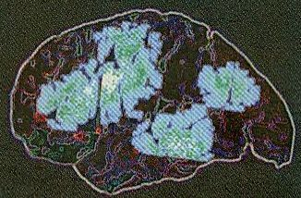
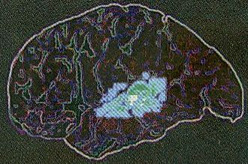
Leren is making sense
Uitlegger
Luisteraar

Slide 16

Connecting minds met
DashBoost

Slide 18

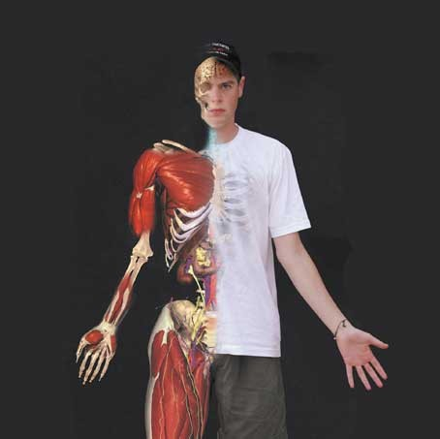
Hoe werkt een expert

Slide 19
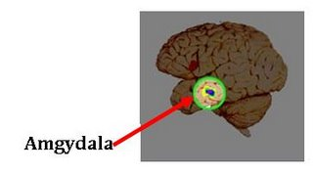
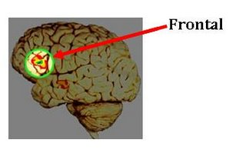
Hoe werkt een expert
Assess
Amygdala
Sense of urgency
Decide
Situation
Frontal
cortex
Plan
Perform

Slide 20
Verantwoordelijkheid en expertise zijn een setje
Om verantwoordelijkheid waar te maken heb je expertise nodig
Wie expertise heeft kan zich niet aan zijn verantwoordelijkheid onttrekken
Wie zich verantwoordelijk voelt ontwikkelt zich razendsnel tot expert

Slide 21
Programma Introductie Hoppecke
Take control & managing margins
Operationele gezondheid is onze core business
Vlootbeheer is onze belangrijkste tool

